Slide 1



LEGALITAS USAHA BERBASIS DIGITAL
PERTEMUAN KE .7
Mashuril Anwar, S.H., M.H.

Slide 2
APA ITU LEGALITAS USAHA?
Secara sederhana legalitas dipahami sebagai jati diri suatu usaha yang disahkan oleh hukum sehingga diakui oleh pemerintah & masyarakat.

Slide 3
MENGAPA LEGALITAS ITU PENTING?
Perlindungan Hukum
Legalitas memungkinkan perusahaan untuk memperoleh perlindungan hukum dari segala hal yang merugikan bisnisnya
Kepatuhan Hukum
Legalitas bisnis memastikan perusahaan mengikuti ketentuan hukum yang berlaku serta perusahaan dapat menghindari sanksi yang berpotensi merugikan bisnis
Akses SDM dan Pembiayaan
Legalitas bisnis memungkinkan perusahaan untuk mengakses sumber daya dan pembiayaan yang mungkin tidak tersedia bagi bisnis yang tidak sah secara hukum
Kepercayaan Konsumen
Perusahaan yang legal akan meningkatkan kepercayaan konsumen karena mereka dapat meyakinkan bahwa mereka adalah bisnis yang sah dan terpercaya

Slide 4
BEDAKAN BADAN HUKUM DAN BADAN USAHA
Badan hukum merupakan suatu badan yang dapat memiliki hak-hak dan kewajiban-kewajiban untuk melakukan perbuatan sendiri.
Badan hukum merupakan subyek hukum seperti orang. Sedangkan badan usaha adalah kesatuan hukum yang beroperasi menggunakan modal dan tenaga kerja untuk mendapat keuntungan.

Slide 5



JENIS BADAN USAHA
Berbadan Hukum
Tidak Berbadan Hukum
Badan usaha yang menjadi subyek hukum dengan beberapa persyaratan
Subjek hukumnya adalah orang-orang yang menjadi pengurusnya

Slide 6
Jenis Badan Hukum
Perseroan Terbatas
Koperasi
Yayasan
Perseroan Peroangan

Slide 7

Keuntungan Perusahaan Berbadan Hukum
Menjadi subyek Hukum
Memperoleh pengesahan
Pemisahan harta
Kerjasama lebih luas
Pertanggungjawaban hk sendiri
Meyakinkan investor

Slide 8







PROSEDUR MENDIRIKAN PERUSAHAAN BADAN HUKUM
Siapkan nama PT
Akta pendirian
Buat SKDP
Buat NPWP
Buat AD
Buat SIUP
Buat TDP

Slide 9


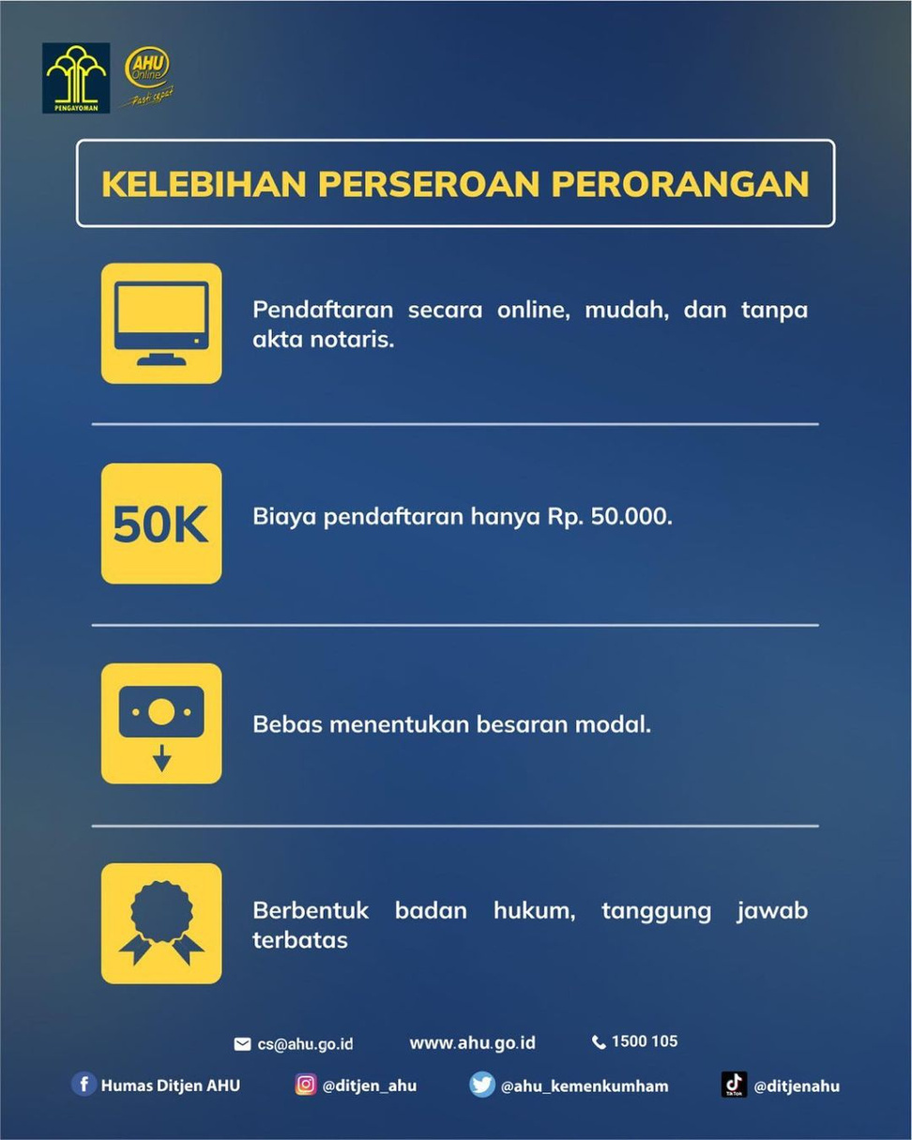
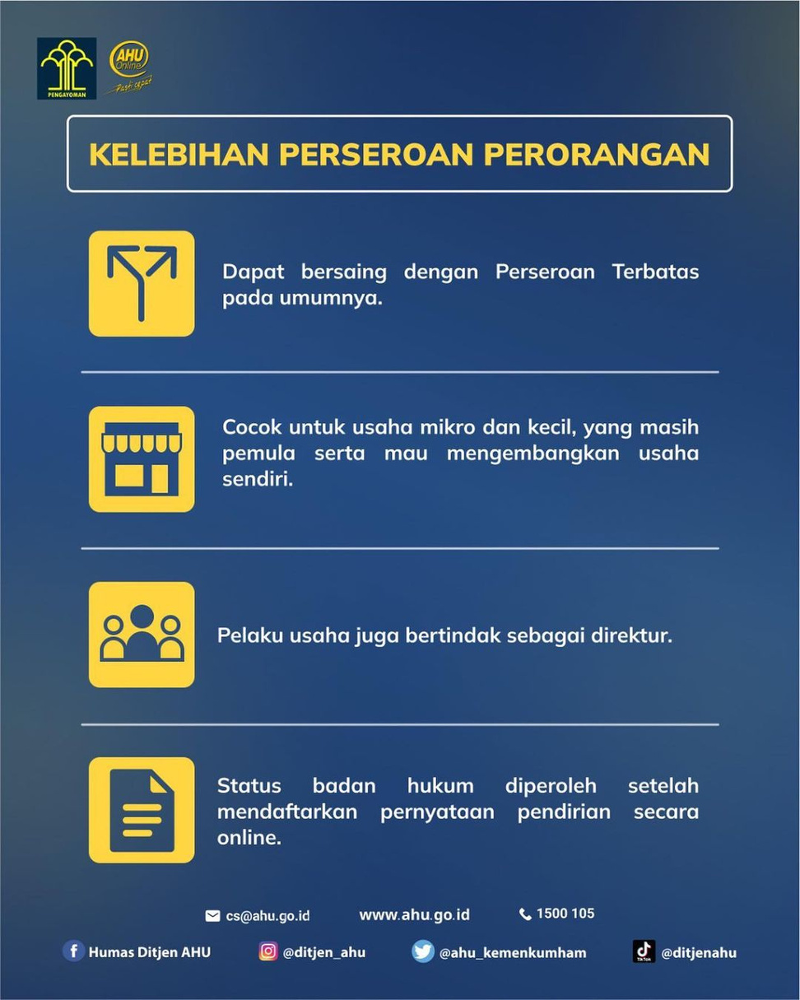

KELEBIHAN PT PERORANGAN

Slide 10

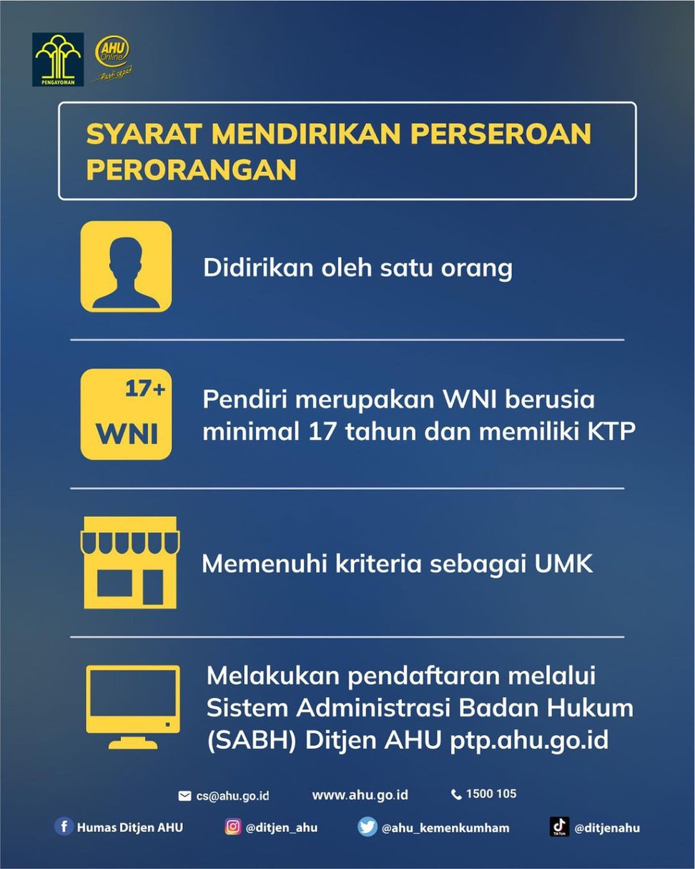
SYARAT MENDIRIKAN PT PERORANGAN

Slide 11



KRITERIA UMK
USAHA MIKRO
USAHA KECIL
Modal usaha sampai dengan paling banyak Rp. 1 miliar tidak termasuk tanah dan bangunan tempat usaha
Modal usaha lebih dari Rp1 miliar sampai dengan paling banyak Rp5 miliar tidak termasuk tanah dan bangunan tempat usaha

Slide 12
PERIZINAN USAHA MELALUI OSS
Sistem Perizinan Berusaha Terintegrasi Secara Elektronik
Penyelenggaraan Perizinan Berusaha Berbasis Risiko melalui Sistem Online Single Submission (OSS) merupakan pelaksanaan Undang-Undang Nomor 11 Tahun 2020 Tentang Cipta Kerja.
OSS Berbasis Risiko wajib digunakan oleh Pelaku Usaha, Kementerian/Lembaga, Pemerintah Daerah, Administrator Kawasan Ekonomi Khusus (KEK), dan Badan Pengusahaan Kawasan Perdagangan Bebas Pelabuhan Bebas (KPBPB).

Slide 13
UMK
UMB
oss

Slide 14
NOMOR INDUK BERUSAHA (NIB)
NIB atau Nomor Induk berusaha adalah identitas pelaku usaha yang diterbitkan oleh lembaga OSS.
Setelah memiliki NIB, maka pelaku usaha bisa mengajukan Izin Usaha dan Izin Komersial atau Operasional sesuai dengan bidang usahanya masing-masing.
NIB bisa digunakan sebagai Tanda Daftar Perusahaan (TDP), Angka Pengenal Importir (API), dan hak akses kepabeanan.

Slide 15
NOMOR INDUK BERUSAHA (NIB)
Untuk mendapatkan NIB, setiap pelaku usaha bisa melakukan pendaftaran melalui OSS atau (Online Single Submission) sesuai dengan Peraturan Pemerintah Nomor 5 Tahun 2021 tentang Penyelenggaraan Perizinan Berusaha Berbasis Risiko.
OSS ditujukan untuk semua perusahaan yang akan mengajukan izin usaha di Indonesia, baik itu dalam bentuk perorangan maupun badan usaha, UMKM atau non UMKM.

Slide 16
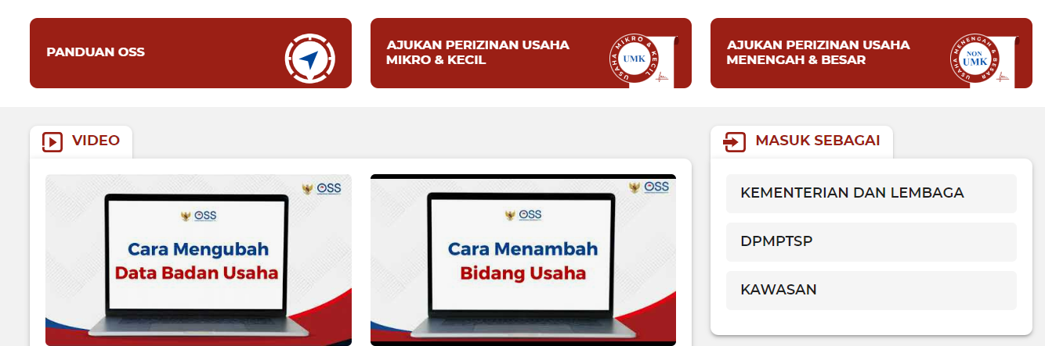
PEROLEHAN NIB MELALUI OSS
(https://oss.go.id/https://oss.go.id/)
Pahami dulu bentuk usaha anda sebelum mendaftar NIB.
Mempersiapkan dokumen-dokumen terkait usaha anda, diantaranya KTP, pengesahan badan usaha dll.

Slide 17
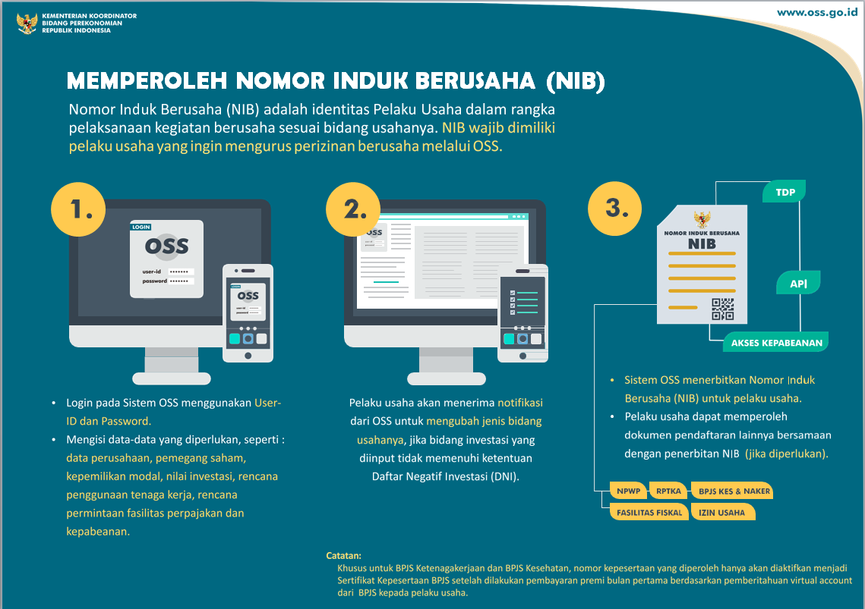

Slide 18
FUNGSI NIB
Bentuk Identitas Usaha
Memudahkan pengurusan perizinan (izin usaha, lingkungan dsb)
Memfasilitasi akses keuangan
Memudahkan proses administrasi bisnis (Pajak, Rekening bank dsb)
Bukti legal usaha
Memperluas akses program pemerintah

Slide 19
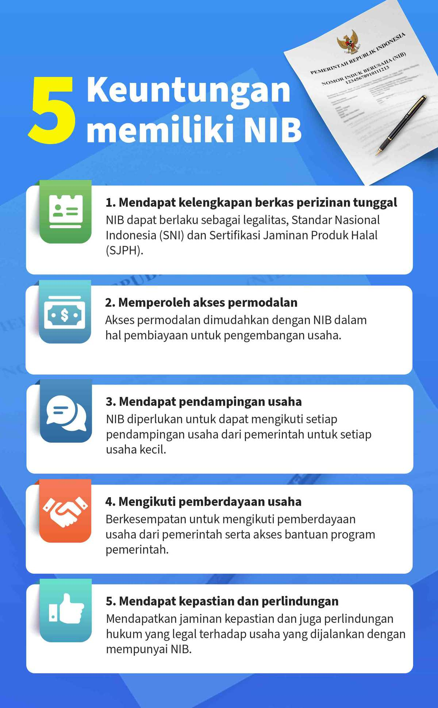
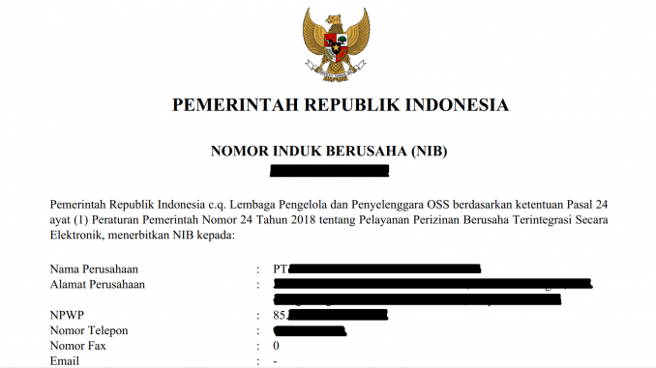

Slide 20
☺ END ☺

